Slide 1
Stárnutí má špatný zvuk
Ageismus

Slide 2
Ageismus a diskriminace
Teoretizace a problematizace věku nemá v sociální teorii příliš dlouhou tradici
Ageismus a diskriminace se v sociálně-politické praxi objevují přibližně čtyřicet let

Slide 3
Robert N. Butler (1968)
Ageismus – proces systematického stereotypizování a diskriminace lidí pro jejich stáří, podobně jako se rasismus a sexismus vztahují k barvě pleti a pohlaví.
Staří lidé jsou kategorizováni jako senilní, rigidní ve svém myšlení a způsobech
Staromódní v morálce a v myšlení

Slide 4
Co způsobuje ageismus
Ageismus dovoluje mladším generacím vidět starší lidi jako odlišné od nich samotných
Brání jejich identifikaci s touto skupinou, jako s lidskými bytostmi

Slide 5
Ageismus je manifestován širokým spektrem fenoménů jak na individuální, tak na institucionální úrovni
Stereotypy a mýty o stáří
Otevřené opovržení
Averze
Vyhýbání se kontaktu
Diskriminační praktiky v bydlení, v zaměstnání a ve službách všeho druhu
Přídomky, kreslené seriály, vtipy,...

Slide 6
Někdy se jedná o účelnou metodu, jakou společnost propaguje pohledy na starší osoby, s cílem setřást část vlastní zodpovědnosti vůči nim
Nebo se jedná o vysoce osobní objektiv, chránící mladší osoby (často ve středním věku) před přemýšlením o věcech, kterých se děsí...stárnutí, nemoc, smrt,...

Slide 7
Později ageismus definován
...předsudky nebo diskriminace ve prospěch věkové skupiny
Předsudky jsou negativní stereotypy vůči věkovým skupinám
Diskriminace mladých není tak častá a má méně negativních důsledků jak pro jedince, tak pro společnost

Slide 8
Ageismus
Adultismus (zvýhodňování dospělých proti dětem)
Jeunismus (zvýhodňovaní mladých proti starým)
Adultocentrismus (přehnaný egocentrismus dospělých)
Adultokracie (ddominantní sociální pozice dospělých vůči nedospělým)
Gerontokracie (forma vlády významně starších lidí, než je zbytek populace)
Chronocentrismus (jedna etapa vývoje je důležitější než druhá)
Pedofobie (strach z dětí a nemluvňat)
Gerontofobie (strach ze stáří a starých lidí)

Slide 9
Tři roviny ageismu
Individuální (mikrosociální)
Mezosociální (na úrovni sociálních skupin, pečovatelských institucí, firem,...)
Makrosociální (legislativní úpravy, ageismus vlastní strukturám...management ekonomie...kulturní úroveň...negativní představy o stáří)

Slide 10
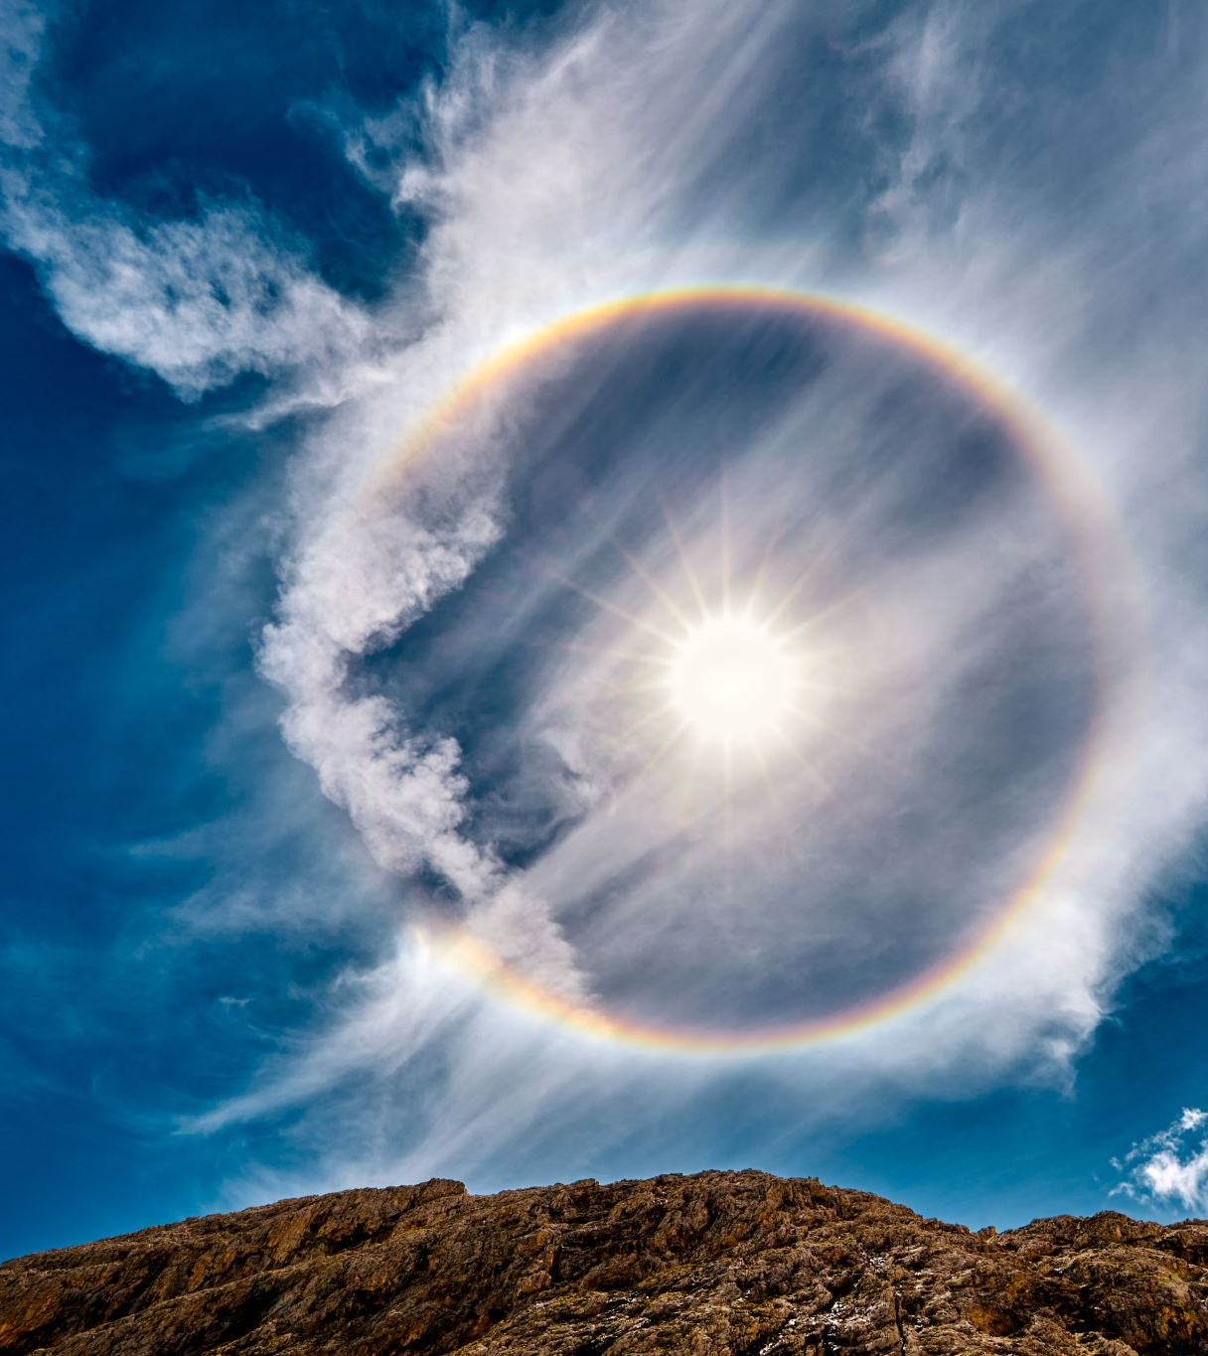
Vidovicová, 2005
Ageismus je ideologie založená na sdíleném přesvědčení o kvalitativní nerovnosti jednotlivých fází lidského životního cyklu,
manifestovaná skrze proces systematické, symbolické i reálné stereotypizace a diskriminace osob a skupin na základě jejich chronologického věku nebo na jejich příslušnosti ke určité generaci.

Slide 11
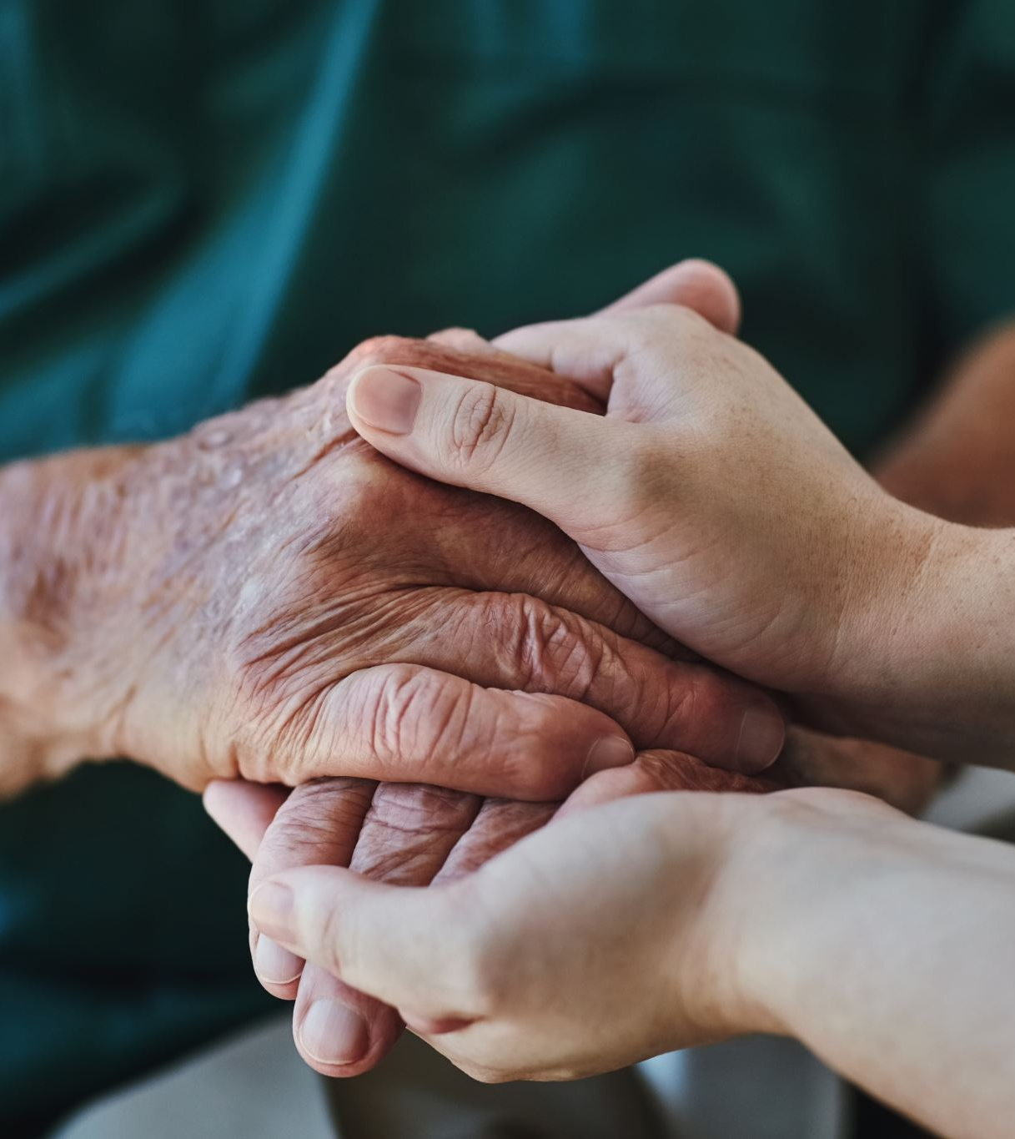
Kdo diskriminuje koho?
Odborníci uvádí, že staří lidé jsou menšina (?)
(znaky menšiny – tělesné nebo kulturní charakteristiky, které je odlišují od ostatních, zkušenost předsudečných postojů a znevýhodnění, příslušnost k minoritní skupině není dobrovolná, pocit solidarity s jinými příslušníky v téže skupině)

Slide 12
Úvaha
Jako skupina jsou diskriminování a deprimováni majoritou, ale nedisponují skupinovou identitou a politickou jednotou.
Submisivní role seniorů je funkcí širšího sociálního a kulturního kontextu.

Slide 13
Ageismus se vyskytuje v kombinaci s dalšími formami diskriminace
Nejlepším vkladem do života je být svobodný, pohledný, bohatý, ateistický, heterosexuální mladý muž s bílou pletí.

Slide 14
Gender – dvě roviny stárnutí
Ženy stárnou dříve
Stárnoucí žena je vnímána hůře než muž
Výzkumy však dokumentují, že rozdíly jsou spíše kvalitativní...muži jsou vystaveni předsudkům týkajícím se klesající síle a dominanci

Slide 15
Teorie kumulace výhod a nevýhod
Nerovnosti ve stáří narůstají (v kontextu dalších ismů – sexismus, rasismus)
01
Rozdíl mezi bohatým a chudým třicátníkem je stejný jako mezi bohatým a chudým seniorem
02
Teorie kumulace předpokládá Matoušův efekt (Kdo má, bude mít ještě více, ale kdo nemá, bude mu odňato i to, co má)
03

Slide 16
Zdroje ageismu (Palmore, 1999)
Individuální (strach ze smrti a stárnutí, frustrace a agrese, autostereotypy ze strany seniorů)
Kulturní (hodnotové systémy, jazyk – pohrdavá jména pro seniory, reprezentace seniorů v médiích, humor a literatura)
Sociální (demografie – seniorů je „hodně“,
přibývá jich, každodenní život, byznys, marketing, sociální a zdravotní služby, věková segregace, ..)

Slide 17
Věková segregace
Prostorová – seniorské komplexy, domy seniorů, celá městečka, vysoká koncentrace v centrech města, na vesnicích,...
Institucionální – školství a práce
Kulturní – jazyk – my a oni

Slide 18
Historická změna statusu stáří
Ve společnosti lovců nízký status
Prudce se zvyšuje v zemědělství a vlastnictví půdy
Urbanizace a sociální mobilita ovlivnily rodinné struktury
Industrializace devalvovala cenu moudrosti a životních zkušeností starých

Slide 19
Změna Statusu
Technologický pokrok – status a role starších lidí jsou negativně asociovány
Dříve velmi staří lidé – experti na zdraví a dlouhověkost, kontrola na zdroji, vědomosti, expertiza a zkušenosti
Prestiž a pozice, autorita, vliv v komunitě, moudrost a víra
Dnes ztrácejí jak status, tak moc

Slide 20
Silná kritika zlatého času stáří
Historie pouze dává tušit, že staří byli vážení
Senioři měli vždy řadu problémů
Antická literatura zmiňuje jak pozitivní, tak negativní obraz
Klasická literatura – odpudivé starce, kuplířky, čarodějnice...
Doporučení Platona...
Fyzická síla byla vždy velice uznávána
Rozdíl mezi bohatými a chudými,...

Slide 21
Stále nevíme, proč stárneme
Existuje tři sta definic, které stárnutí vysvětlují
Stáří se těžce uchopuje jako disciplína
Odpor ke stáří souvisí se smrtí
Stáří je problémem ne-starých
Stigmatizace a nálepkování
Zdroj negativních obrazů – společnost

